Slide 1

Despliegue de IaC
Marzo 2025

Slide 2

INTRODUCCIÓN
¿Que es IaC?
Infrastructure as Code (IaC) es una práctica que implica gestionar y aprovisionar la infraestructura de tecnología a través de archivos de configuración legibles por máquina, en lugar de configuraciones físicas o herramientas de configuración interactivas.
Beneficios:

Slide 3
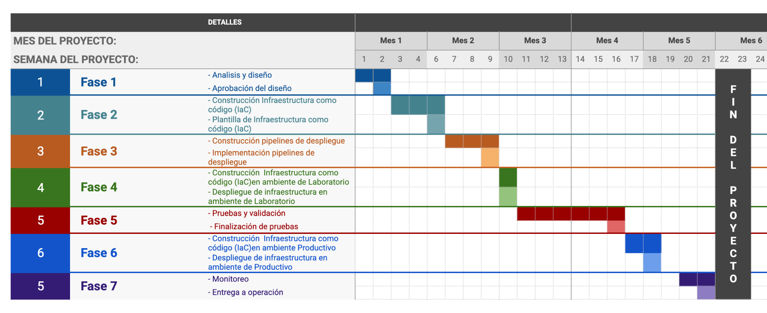
Cronograma
PUNTO ACTUAL DEL PROYECTO

Slide 4
Plan de Acción
 | Fase | Duración estimada | Hito
1 | Análisis y Diseño | 2 semanas | Aprobación del diseño
2 | Construcción IaC Dev | 4 semanas | Finalización de construcción IaC
3 | Implementación CI/CD | 3 semanas | Implementación de Pipelines de despliegue
4 | Construcción IaC Lab | 1 semana | Implementación en Lab
5 | Pruebas y Validación | 10 semanas * Por confirmar con pruebas | Finalización de pruebas (Antiguo Proyecto, 4 meses)
6 | Implementación Iac Producción | 2 semana | Implementación en producción
7 | Monitoreo, entrega a operación y Cierre | 2 semanas | Cierre del proyecto

Slide 5
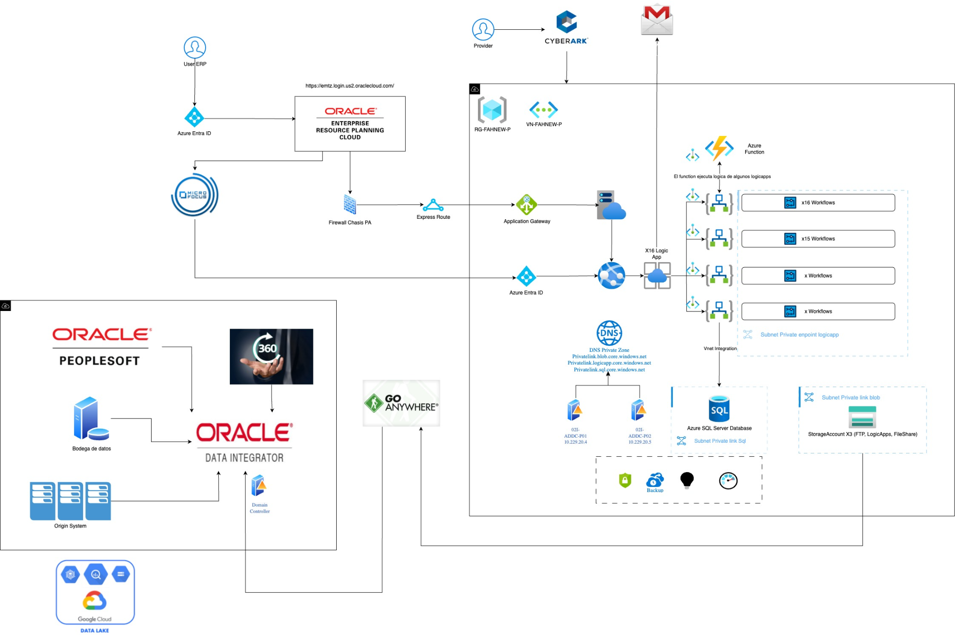
Arquitectura

Slide 6
Consideraciones
Beneficios:
Mayor resiliencia del sistema mediante la arquitectura multizona.
Minimización del impacto en la aplicación.
Dependencias:
Disponibilidad de recursos técnicos y aprobaciones oportunas.
Riesgos:
Ajustes en diseño o implementación que puedan extender el cronograma.
Comunicación:
Reuniones quincenales de seguimiento.

Slide 7
Inversión Requerida
Concepto | Valor (USD)
Infraestructura en nube en tres ambientes | $147.600 año ($12.300 Mes) Actualmente $117.600 ($8.900 mes) Saldo: $30.000 año
Certificación de pruebas | Por definir
Apoyo proveedor | Por definir
Costo recursos DevOps (6 meses) | $31.346,4

Slide 8
Línea de tiempo
Febrero 2025
Marzo 2025
Abril 2025
Mayo 2025
17
28
Fase 1: Análisis y Diseño
28/02 Aprobación del Diseño
3
21
Fase 2: Reconstrucción
21/03 Finalización reconstrucción
24
11
Fase 3: Pruebas y validación
11/04 Finalización pruebas
14
18
Fase 4: Implementación
18/04 Implementación en producción
21
2
Fase 5: Monitoreo
02/05 Cierre del proyecto
Resumen de Tiempos
Tiempo Total Estimado: 11 semanas (aproximadamente 2.5 meses).
Fecha de Inicio: 17/02/2025.
Fecha de Finalización Estimada: 02/05/2025

